Slide 1

计算机系统结构
主讲：吴非
2026年11月7日 星期六
华中科技大学计算机学院
华中科技大学信息存储系统教育部重点实验室
武汉光电国家研究中心存储与显示功能实验室
计算机系统结构

Slide 2
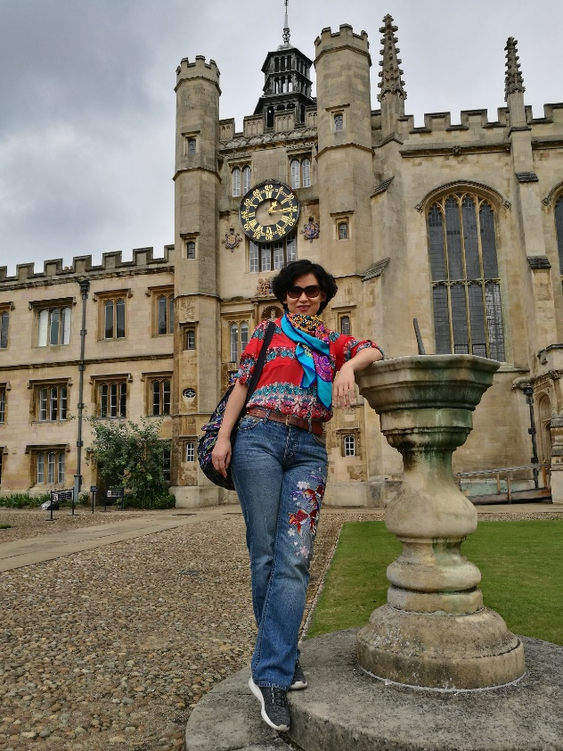
联系方式
吴 非
Tel: 15071339557
QQ: 11886349
Email: wufei@mail.hust.edu.cn

Slide 3
教学安排
第一章 计算机系统结构的基本知识 3学时
第三章 流水线技术 7学时
第五章 指令级并行调度 – 硬件方法 2学时
第七章 存储系统 6学时
第八章 输入输出系统 4学时
第九章 互联网络 2学时
第十章 多处理机 4学时
习题课 2学时
复习课 2学时

Slide 4
课程成绩与组成
作业与考勤: 10%，每章交一次作业
实验/报告:20% --- 要求撰写实验报告，不得互相抄袭
流水线调度、Cache调度
期末考试:70%
无故缺课1/4(8节)或无故不交作业达到3次，作业和考勤成绩记为0分；
发现抄袭作业者，作业平时成绩按0分记；发现实验报告抄袭者，实验成绩按0分记。

Slide 5
课外阅读资料
http://inst.eecs.berkeley.edu/~cs152/sp09/
(美国UC Berkeley Computer Architecture and Engineering)
http://www.ece.cmu.edu/~ece447/
( Carnegie Mellon Introduction to Computer Architecture )
http://ocw.mit.edu/courses/electrical-engineering-and-computer-science/

Slide 6
本课程学习过程中应注意的问题方法
站在系统设计者的角度看计算机架构
站在系列课程的角度学计算机设计
要动手：查阅相关资料并动手实验
查阅学科前言资料、阅读经典著作，多思考

Slide 7
课程与前序课程的关系
专业基础课
计算机组成原理、数字逻辑、计算机接口技术、 操作系统
专业课
计算机系统结构

Slide 8
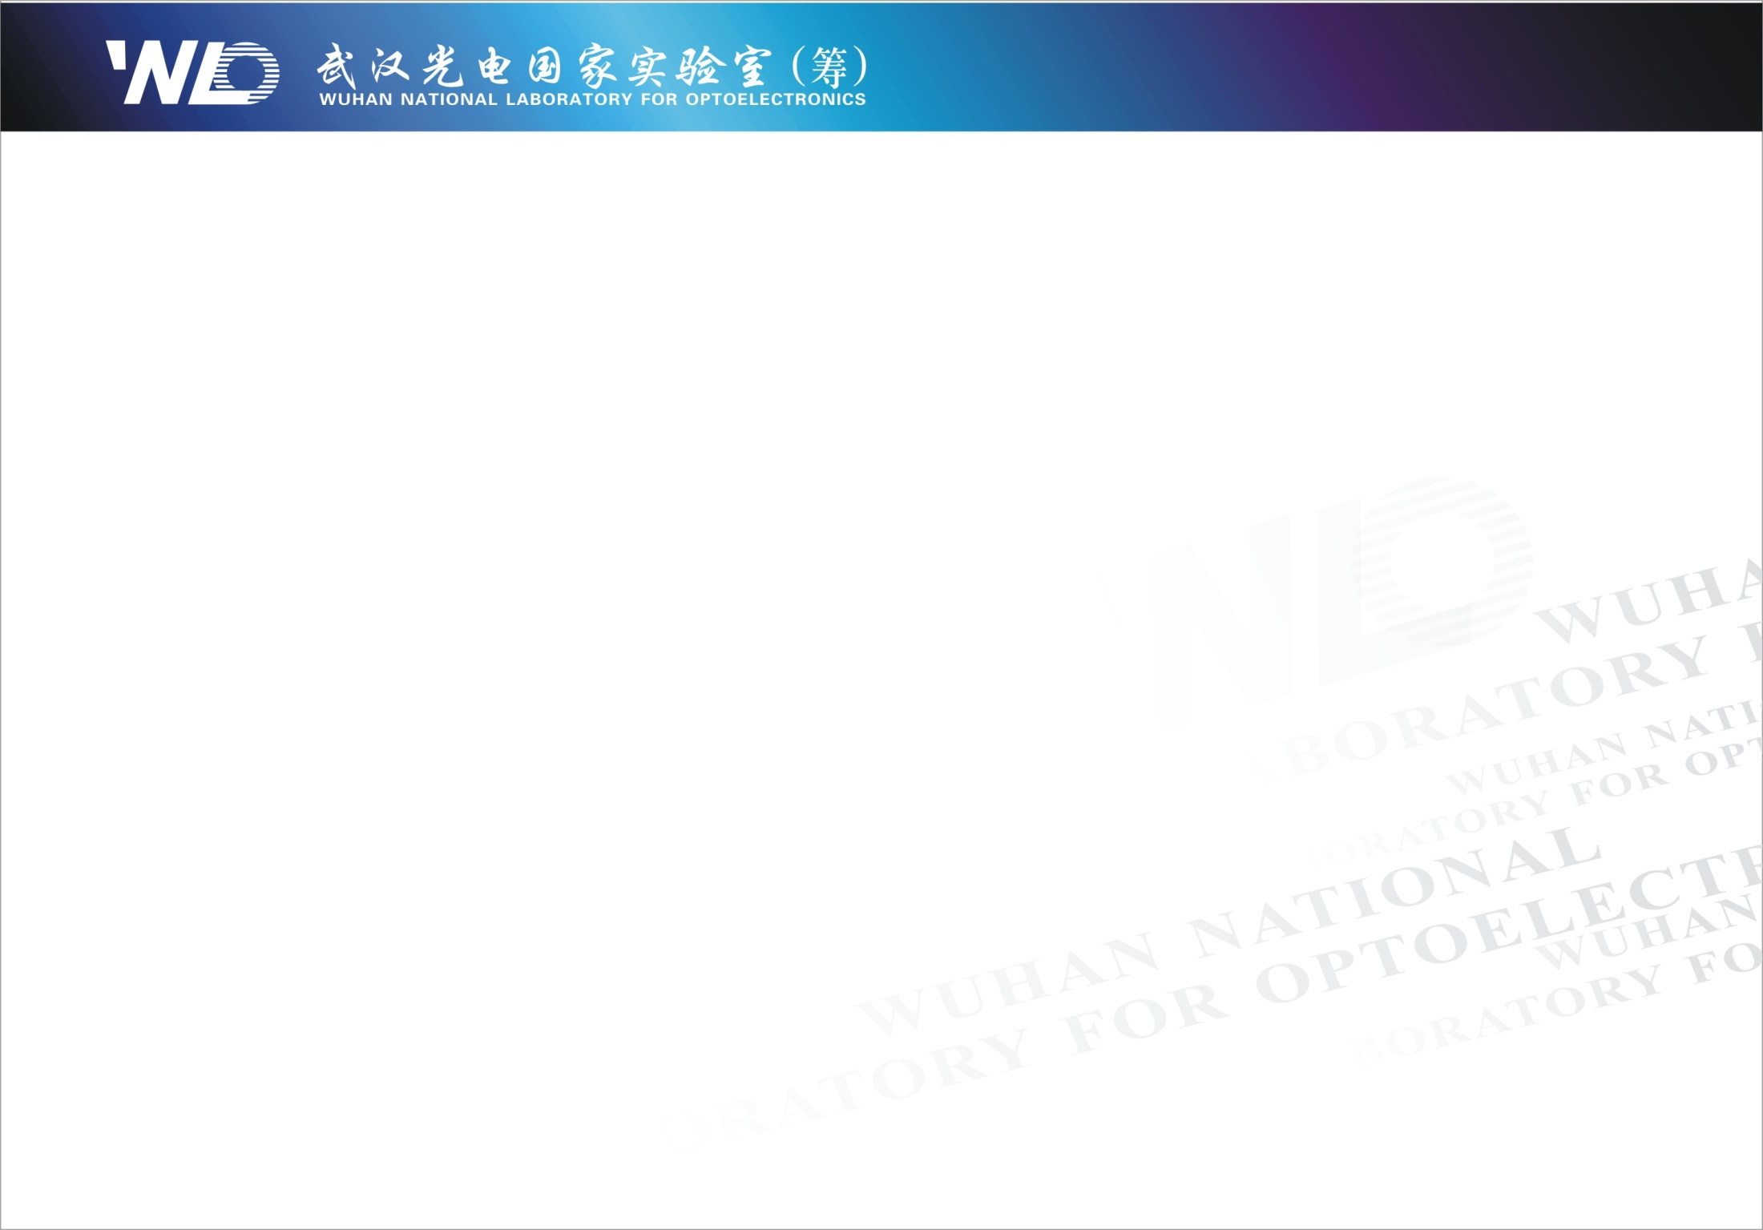
教材及参考书
教材
张晨曦，王志英，张春元等，《计算机体系结构》，
高等教育出版社
参考书
郑纬民等，《计算机系统结构》，清华大学出版社，
（第二版）
David A. Patterson, John L. ennessy．Computer
Architecture: A Quantitative Approach．
北京：机械工业出版社，2016，（第6版）
计算机系统结构

Slide 9
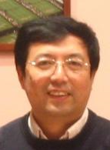
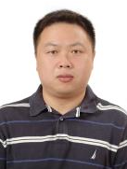
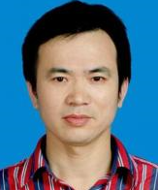
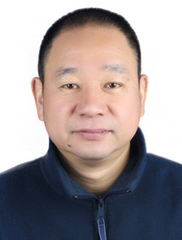
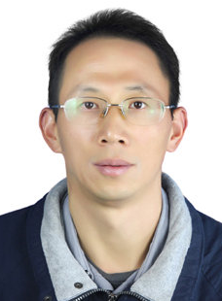
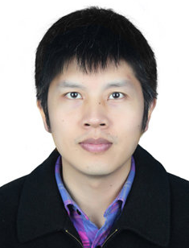
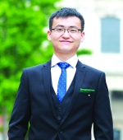
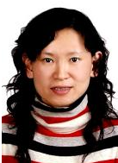


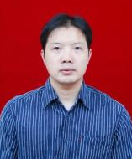
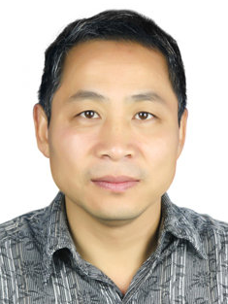
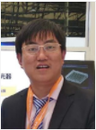
信息存储与数字媒体实验室老师介绍
谢长生 曹强 万继光 胡迪青 王海卫 姚杰 张静宇
吴非 谭志虎 万胜刚 黄建忠 肖亮 甘棕松 李国宽

Slide 10
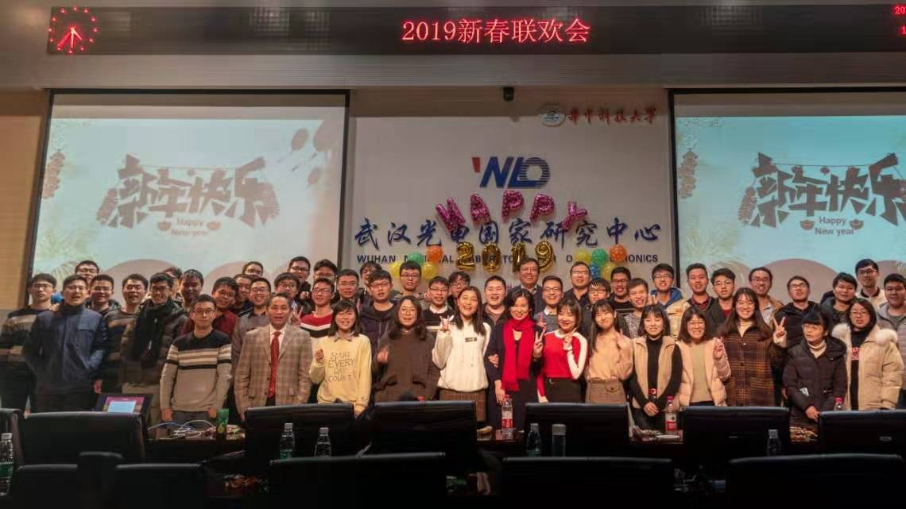
信息存储和数字媒体实验室全体师生

Slide 11
研究方向
新型非易失性存储器
性能和可靠性评估、测量方法
NVM 控制器、 纠错编码和固件核心算法
新型非易失性存储体系结构
大规模存储系统
阵列技术
基于纠删码的分布式存储系统
分布式集群文件系统
绿色节能高效能存储系统
连续数据保护技术
重复数据删除技术
KV键值存储系统
下一代超高密度存储技术
光致磁变硬盘
超分辨光盘
大数据光存储
磁光电融合的超大容量光盘库技术
超光学衍射极限的下一代光存储技术
纳米晶玻璃五维永久光存储技术
新型数字媒体保护技术

